Slide 1
eCheck操作マニュアル Ver.2

Slide 2
目次
ページ
3 - 6
7 - 9
10 - 11
12 - 13
14 - 15
項目
請求書一括作成
経理
eCheck送信
支払方法：チェックの場合
CSV出力

Slide 3
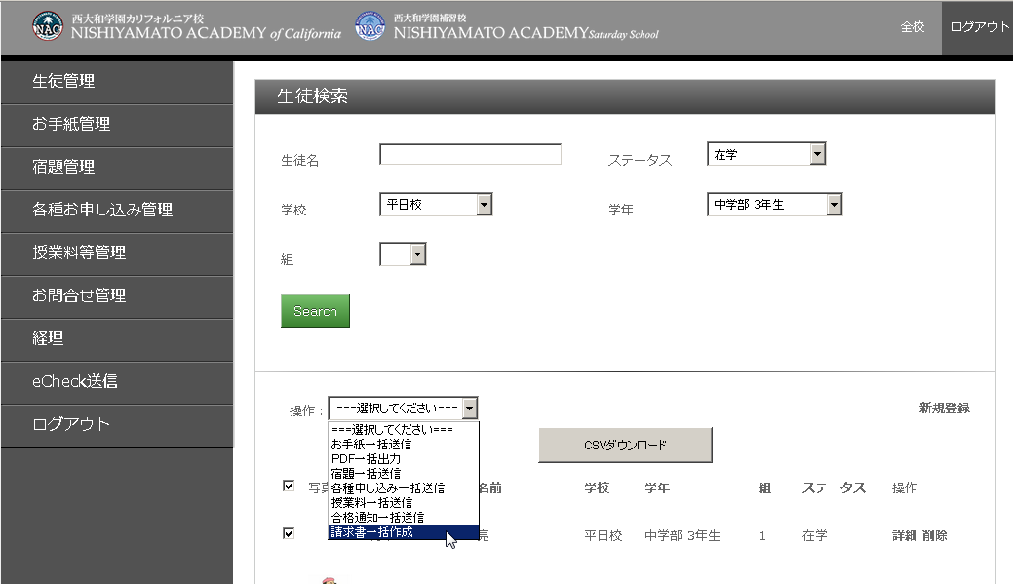
請求書一括作成①
生徒管理画面より請求書送付対象生徒を選択し、操作：「請求書一括作成」を選択します。

Slide 4
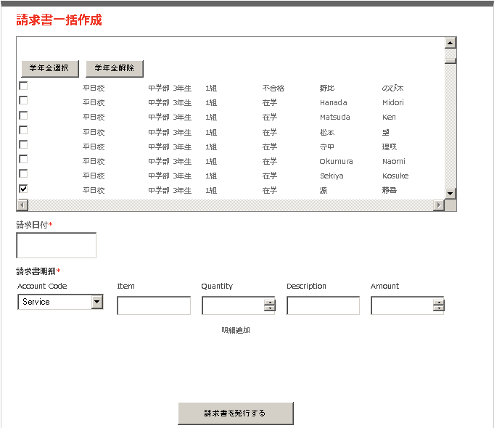
請求書一括作成②
請求書一括作成の画面が表示されます。各項目については次項に詳細説明の記載があります。

Slide 5
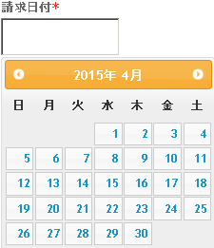
請求書一括作成③
請求日付を入力します。
カレンダーより選択するか、直接入力します。
直接入力の場合は次の書式で入力します：
YYYY-MM-DD
請求書明細を入力します。
Account Codeをプルダウンリストより選択し、各項目を入力します。
Descriptionについては任意です。入力例は次項に記載があります。

Slide 6
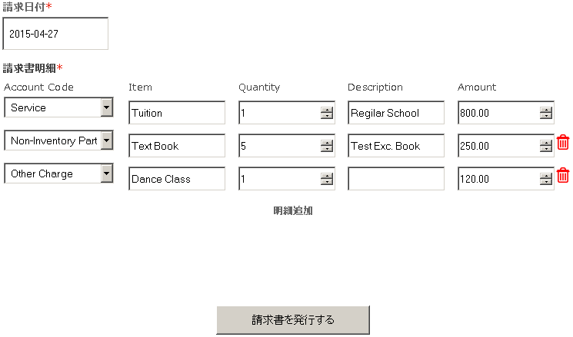
請求書一括作成④
「明細追加」は最大9取引まで追加可能です。
入力完了後、「請求書を発行する」をクリックします。
この時点で、対象生徒へインボイスが発行されます。

Slide 7
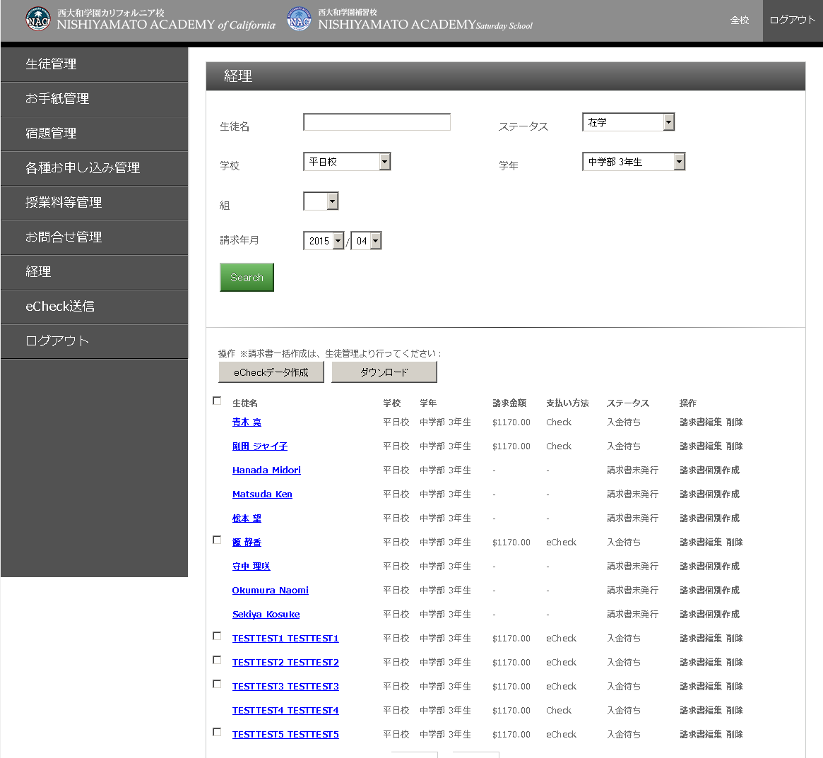
経理①
前項で請求書の発行が
完了した後に、左メニューの
「経理」へ移動します。
対象生徒とその経理に関する
ステータスの確認、及び請求書の編集が行えます。
詳細は次項に記載があります。

Slide 8
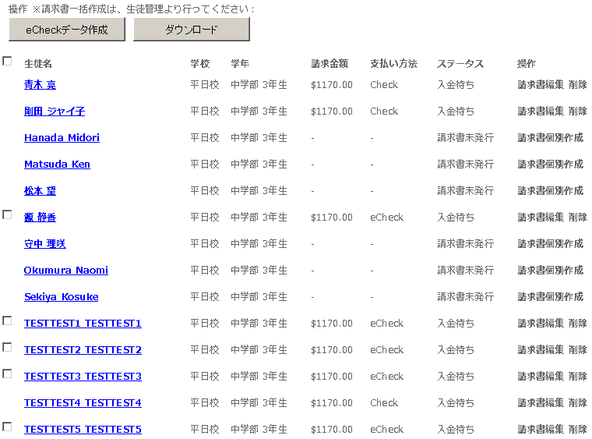
経理②
支払方法：ACHの生徒のみチェックボックスが表示されます。
現在の経理ステータスが確認できます。

Slide 9
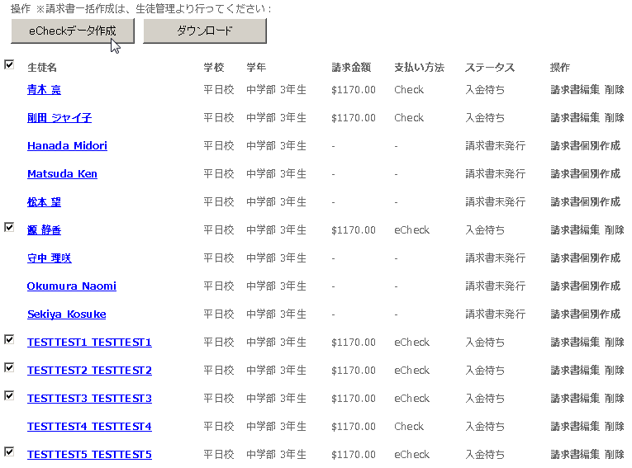
経理③
個別の取引明細の追加、除去を行う場合はこの時点で「請求書編集」を選択し、編集します。
対象生徒を選択後「eCheckデータ作成」をクリックします。

Slide 10
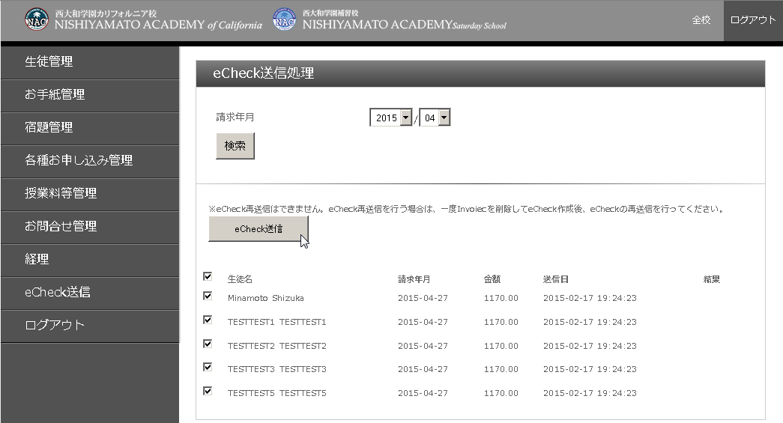
eCheck送信①
前項「経理」画面にてeCheckデータを作成後、左メニューの「eCheck送信」へ移動します。
再度、対象生徒を選択後「eCheck送信」をクリックします。
この操作が最終的な「ACH＝口座自動引落し」となります。

Slide 11
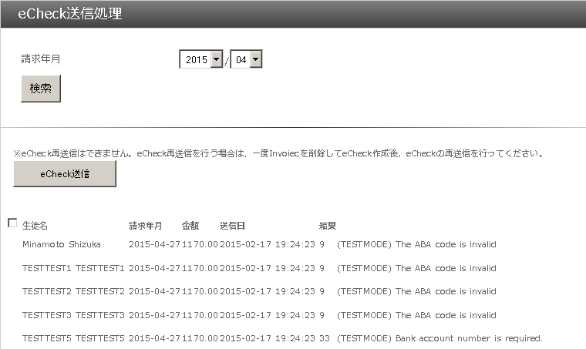
eCheck送信②
「eCheck送信」完了後、数分後に結果が反映されます。
当画面ではテストアカウントの為、引落しが完了しておりませんが、完了の場合右記通り結果表示がされます。

Slide 12
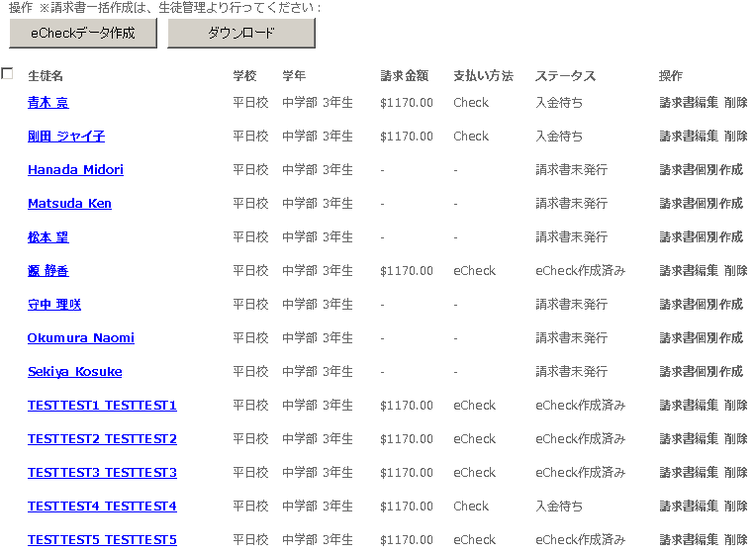
支払い方法：Checkの場合①
支払方法：Checkの生徒の場合は「請求書編集」より手動にてステータス変更を行います。
詳細は次項に記載があります。

Slide 13
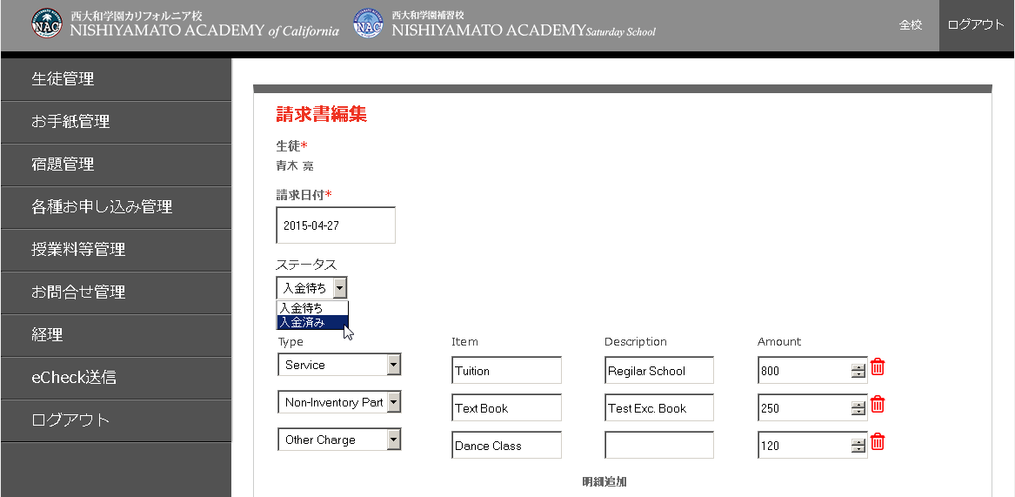
支払い方法：Checkの場合②
Check受領確認後、ステータスを手動で「入金済み」に変更します。

Slide 14
CSV出力 集計データダウンロード
ステータス：入金済みとなった取引の合計値がCSV出力時のデータに反映されています。
当画面では下記条件で表示してあります。
平日校5名
内3名ACH、2名Check

Slide 15
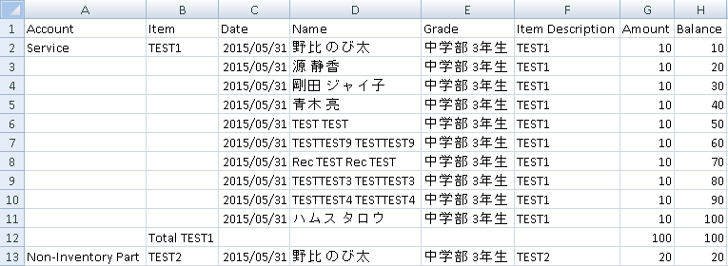
CSV出力 明細データダウンロード
ステータス：入金済みとなった取引ごとの明細がCSV出力時のデータに反映されています。

